Slide 1
Ranh giới: khi nào dùng AI là vi phạm?
Bài 10.4 · Chuyên đề 10.2: Dùng AI đúng quy định, có đạo đức
Giáo dục trí tuệ nhân tạo lớp 10
Notes:
Chuẩn bị: thẻ xanh, vàng, đỏ cho mỗi học sinh; Phiếu phân tích tình huống (sáu chuyện); Phiếu khai báo mẫu; Phiếu ra cửa. Nếu trường đã có Quy tắc sử dụng AI: dùng văn bản đó làm căn cứ.

Slide 2
Hôm nay chúng ta làm gì?
1
Nêu hai tầng quy định khi dùng AI
45 phút
5'
Đèn giao thông
2
Xếp một việc vào vùng xanh, vàng hoặc đỏ
12'
Hai tầng, hai loại vi phạm
23'
Tình huống, khai báo
3
Tập khai báo việc sử dụng AI
5'
Phiếu ra cửa
Notes:
Nêu nhanh mục tiêu.

Slide 3
Đèn giao thông: xanh, vàng hay đỏ?
1
Nhờ AI giải thích lại một khái niệm chưa hiểu
2
Nhờ AI viết cả bài văn rồi nộp cho cô
3
Nhờ AI gợi ý dàn ý, sau đó tự viết bài
4
Dùng AI ghép mặt bạn vào ảnh vui, đăng lên nhóm lớp
Notes:
HOẠT ĐỘNG 1 (5 phút). Học sinh giơ thẻ cho từng việc. Xanh: được làm; vàng: được nếu có điều kiện; đỏ: không được. Chỗ lớp giơ khác nhau (thường là việc 3, 4): cảm nhận mỗi người một khác, nên cần QUY ĐỊNH làm căn cứ chung.

Slide 4
Hai tầng quy định
Nhà trường
Pháp luật
Nội quy, Quy tắc sử dụng AI
Quy chế kiểm tra, đánh giá
Bảo vệ: trung thực, công bằng
An ninh mạng, dữ liệu cá nhân
Trí tuệ nhân tạo, sở hữu trí tuệ
Bảo vệ: quyền, danh dự, dữ liệu
Notes:
HOẠT ĐỘNG 2 (12 phút). Em có biết: theo Khung nội dung của Bộ, khai báo sử dụng AI trung thực không tự động làm tăng hay giảm kết quả đánh giá.

Slide 5
Ba vùng: xanh, vàng, đỏ
Xanh: được dùng
Nhờ giải thích lại; nhờ đặt câu hỏi tự kiểm tra; tra nghĩa của từ.
Vàng: có điều kiện
Nhờ gợi ý dàn ý rồi tự viết; nhờ góp ý bản nháp.
Khai báo, theo hướng dẫn.
Đỏ: không được
Nộp bài AI làm thay; dùng trong giờ kiểm tra; giả mạo người khác.
Notes:
Học sinh vẽ sơ đồ ba vùng vào vở. Quay lại bốn việc đầu giờ: 1 xanh; 2 đỏ; 3 vàng; 4 đỏ.

Slide 6
Hai con đường dẫn đến vi phạm
Hành vi (cố ý)
Sự cố (không cố ý)
Nộp bài AI làm thay, không khai báo
Tạo ảnh, giọng nói giả để bôi nhọ
Đưa vào bài một “số liệu” AI bịa ra
Dán danh sách họ tên, số điện thoại vào AI
Bất cẩn vẫn phải chịu trách nhiệm
Notes:
Dễ nhầm: 'em không cố ý nên không sao'. Hai việc giữ an toàn ở vùng vàng: kiểm chứng và khai báo.

Slide 7
Hai việc giữ em an toàn ở vùng vàng
Dùng AI theo hướng dẫn
Kiểm chứng
Khai báo
Nộp sản phẩm
đối chiếu với nguồn độc lập
nói thật về cách mình đã làm
Notes:
Chốt hoạt động 2.

Slide 8
Sáu chuyện, sáu ranh giới
Phần 2 · 23 phút · Làm việc nhóm
Notes:
HOẠT ĐỘNG 3. Phát Phiếu phân tích tình huống.

Slide 9
Nhiệm vụ 1: xử lí tình huống
13 phút
Mỗi nhóm phân tích hai trong sáu chuyện
Căn cứ
Dựa vào quy định, không dựa vào cảm tính. Chưa rõ thì ghi: cần hỏi thầy cô.
Xếp vùng: xanh, vàng hay đỏ?
Vi phạm quy định của trường hay pháp luật? Hành vi hay sự cố?
Lẽ ra bạn ấy nên làm gì?
Notes:
Sáu chuyện trong Tài liệu học tập, mục 4. Chữa nhanh từng chuyện. Phiếu phân tích là minh chứng đánh giá.

Slide 10
Khai báo sử dụng AI gồm những gì?
Dùng công cụ nào
1
Khai báo là minh chứng của trung thực.
Dùng vào việc gì
2
Giữ lại phần nào của AI
3
Tự làm phần nào
4
Notes:
Phát Phiếu khai báo mẫu. Khai báo không tự động làm tăng hay giảm kết quả.

Slide 11
Một phiếu khai báo mẫu
“Em dùng trợ lí AI để gợi ý dàn ý cho bài thuyết trình.
Em giữ ba trong năm ý được gợi ý. Em tự tìm số liệu trong sách giáo khoa và tự viết lời thuyết trình.”
?
Phiếu này đã đủ bốn ý chưa?
Notes:
Đã đủ: công cụ, việc dùng, phần giữ lại, phần tự làm. Có thể bổ sung nguồn đã dùng để kiểm chứng.

Slide 12
Nhiệm vụ 2: tập khai báo
10 phút
Viết phiếu khai báo cho một lần em đã dùng AI
Chưa từng dùng AI?
Viết phiếu cho một tình huống trong sáu chuyện vừa phân tích.
Nhớ lại một lần dùng AI cho việc học
Viết bốn ý theo phiếu mẫu
Đổi phiếu với bạn: bạn có hiểu em đã làm gì không?
Notes:
Mời 2 em đọc. Phiếu khai báo là minh chứng đánh giá.

Slide 13
Ba câu tự hỏi trước khi dùng AI
Việc này có được phép không?
1
Có hại hay làm lộ thông tin của ai không?
2
Mình có kiểm chứng và khai báo không?
3
Notes:
Học sinh chép vào trang đầu vở.

Slide 14
Điều cần hiểu đúng về khai báo
Không phải thú tội
Khai báo là nói rõ cách mình đã làm việc.
Không làm mất điểm
Không tự động tăng hay giảm kết quả.
Giữ uy tín
Người đọc hiểu đúng sản phẩm của em.
Notes:
Sửa quan niệm sai: sợ khai báo sẽ bị đánh giá thấp.

Slide 15
Ghi nhớ
Hai tầng quy định: nhà trường và pháp luật
1
Ba vùng: xanh, vàng, đỏ
2
Vi phạm do hành vi hoặc do sự cố; bất cẩn vẫn chịu trách nhiệm
3
Ở vùng vàng: kiểm chứng và khai báo
4
Notes:
Tổng kết.

Slide 16
Phiếu ra cửa
1
Nêu một ví dụ về hành vi dùng AI vi phạm quy định của trường và một ví dụ vi phạm pháp luật.
2
Nêu một ví dụ về sự cố khi dùng AI: người dùng không cố ý nhưng vẫn gây hậu quả. Làm thế nào để phòng tránh?
5 phút · Làm cá nhân
3
Hoàn thành câu: “Trong học kì này, khi dùng AI để học, em cam kết ...”
Notes:
HOẠT ĐỘNG 4 (5 phút). Không lặp lại sáu tình huống đã học.

Slide 17
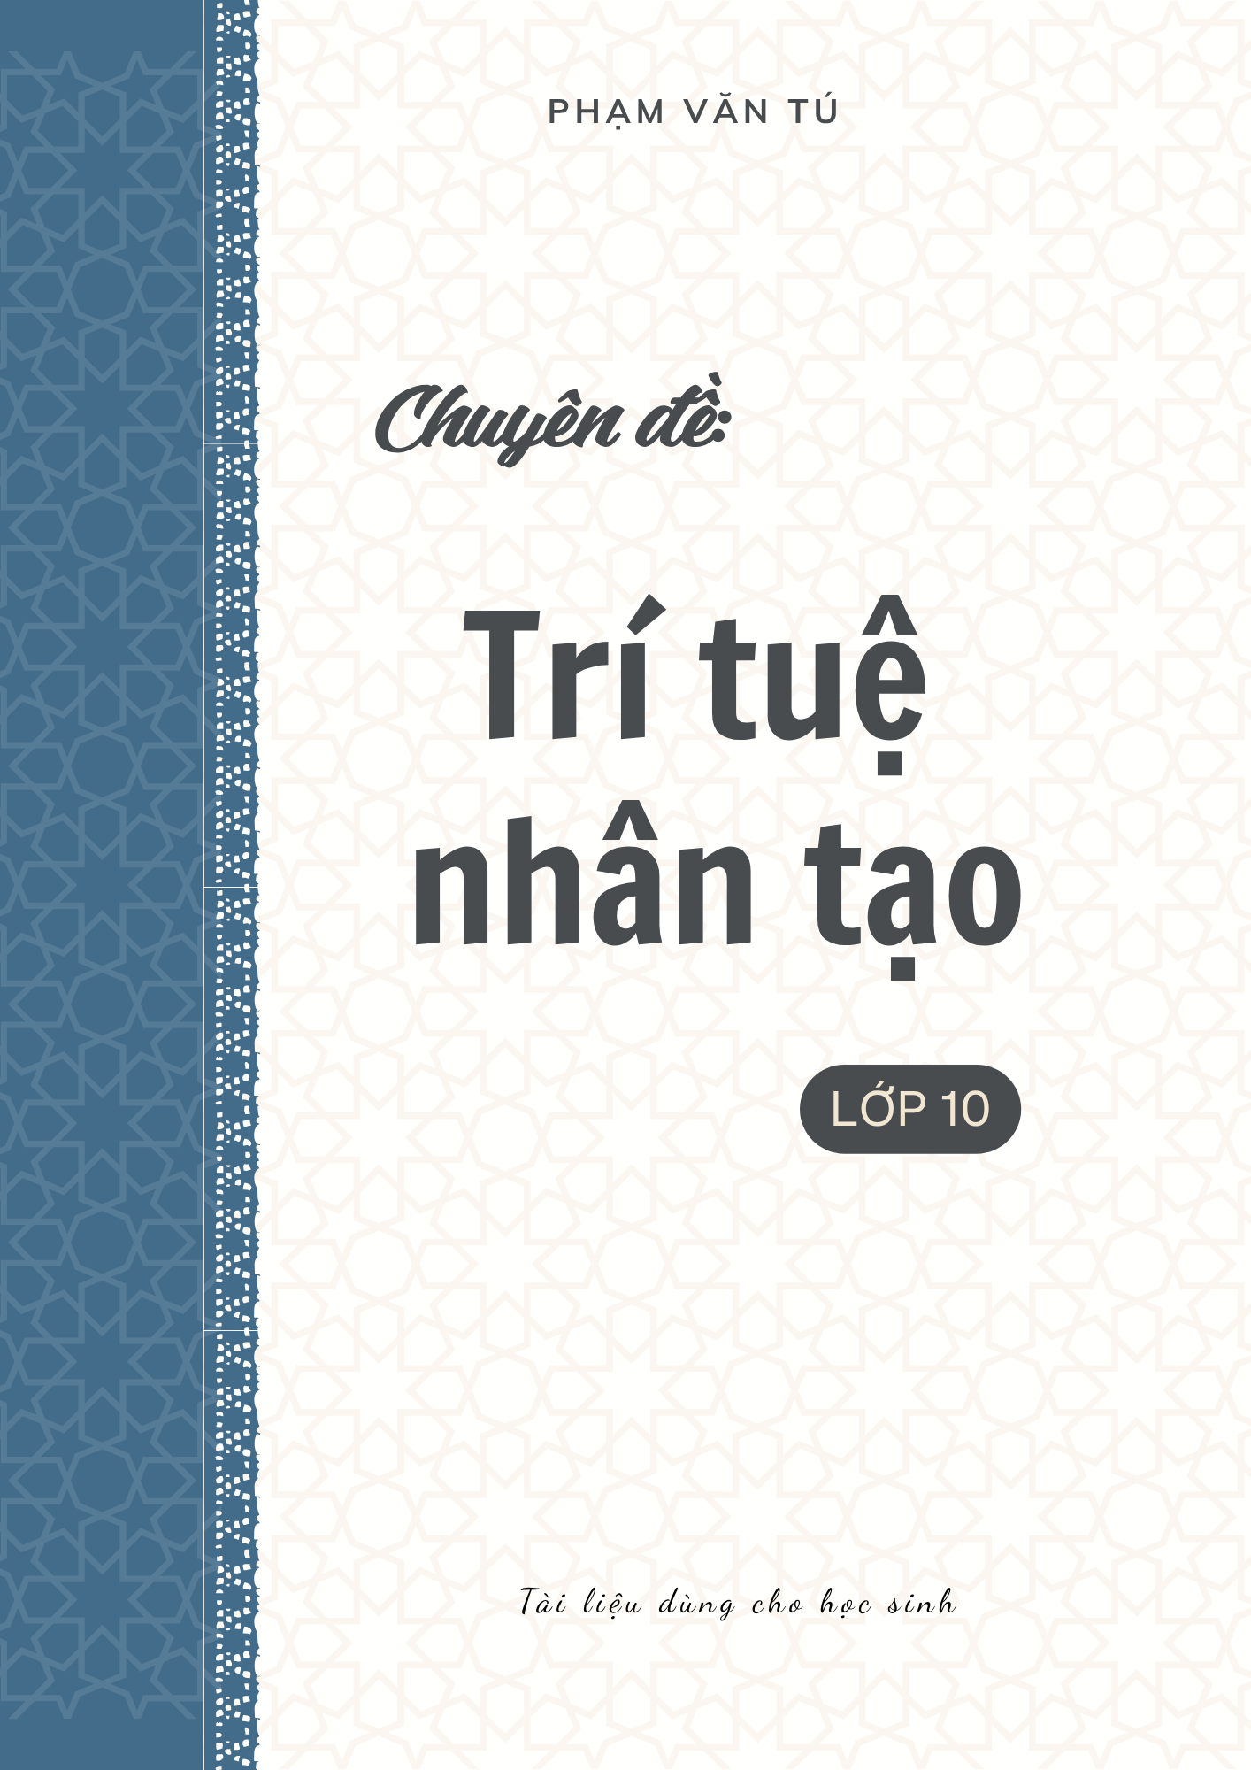
Tài liệu tham khảo
https://montinhoc.vn
Notes:
HOẠT ĐỘNG 3.

